Slide 1

Relasi Kelas Pertemuan 4 Pemrograman Berorientasi Objek

Slide 2
Kompetensi
Memahami konsep relasi kelas;
Memahami jenis-jenis relasi kelas dalam program.

Slide 3
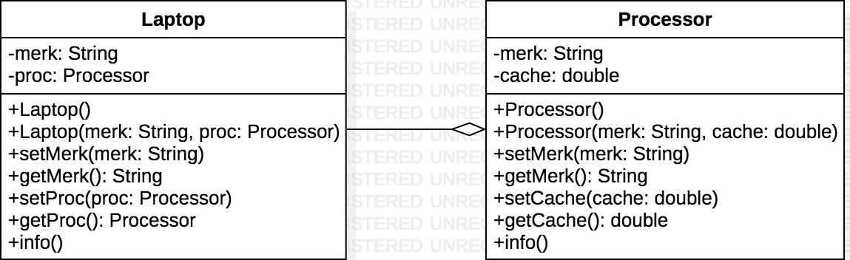
Pendahuluan
Pada kasus yang lebih kompleks, dalam suatu sistem akan ditemukan lebih dari satu class yang saling memiliki keterkaitan antara class satu dengan yang lain, contoh:

Slide 4
Jenis-jenis Relasi Kelas :
Dependence (uses-a)
Aggregation (has-a)
Inheritance (is-a)
(Horstmann dan Cornell, 2008)

Slide 5
Dependence (“uses-a”)
Relasi yang paling jelas dan umum.
Contoh: Kelas Pesan menggunakan kelas Akun karena objek Pesan membutuhkan akses objek Akun untuk mengecek status kredit. Tetapi, kelas Barang tidak bergantung pada kelas Akun, karena objek Barang tidak berkaitan dengan akun pelanggan.
Jadi, inti relasi ini adalah sebuah kelas yang bergantung pada kelas lain berupa method atau manipulasi objek dari kelas itu.

Slide 6
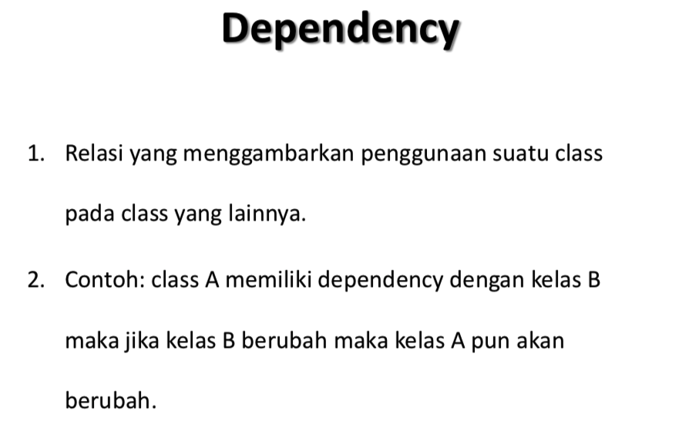

Slide 7
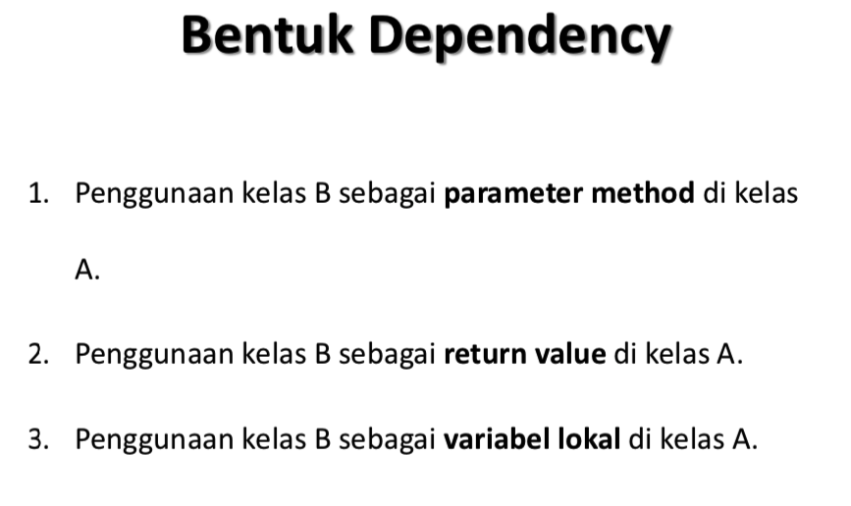

Slide 8
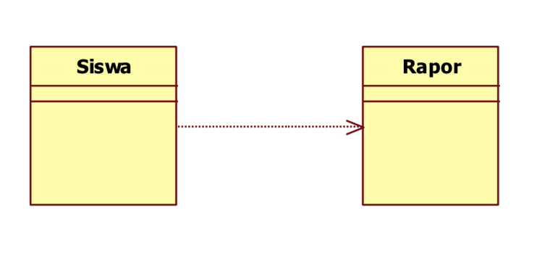

Slide 9
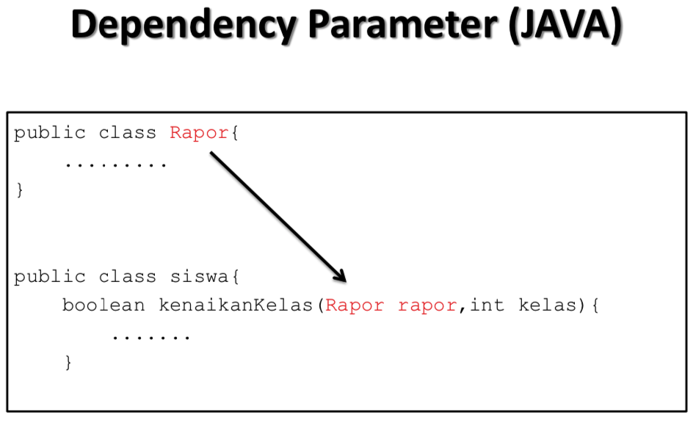

Slide 10
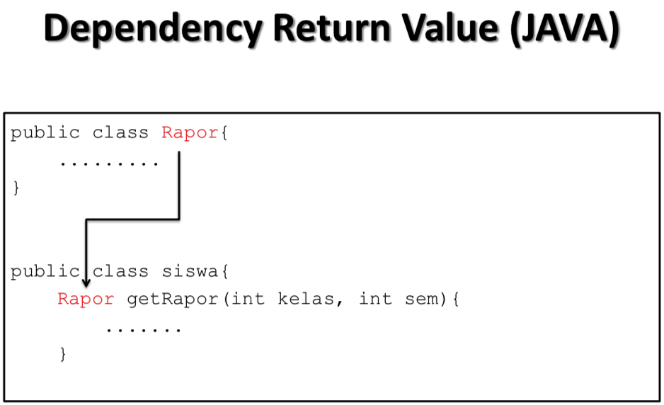

Slide 11
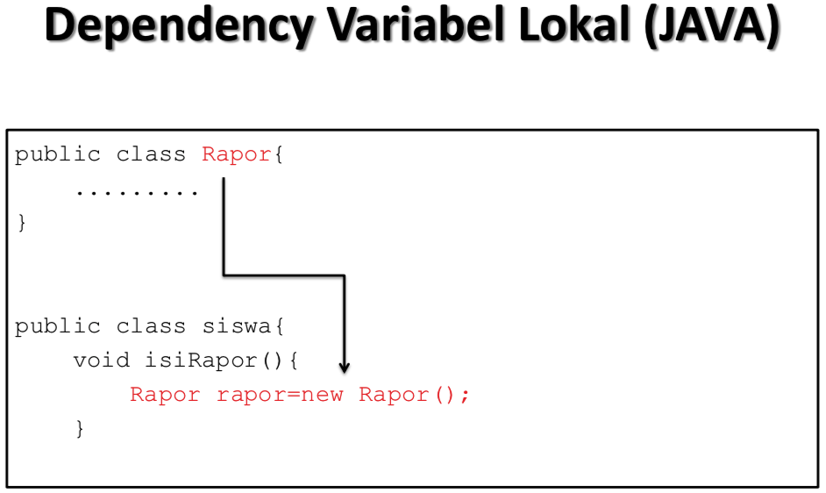

Slide 12
Aggregation (“has-a”)
Jenis relasi ini mudah dipahami, karena bersifat konkrit.
Contoh: Sebuah objek Pesan berisi objek Barang. Berisi maksudnya objek dari kelas A didalamnya ada objek dari kelas B.

Slide 13
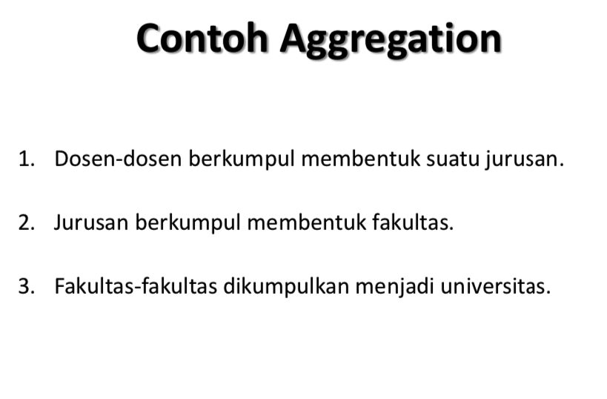

Slide 14
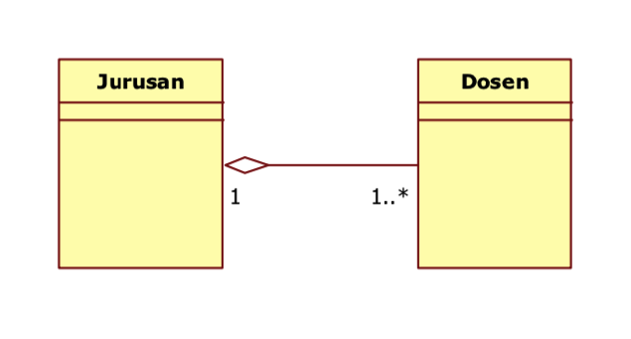

Slide 15
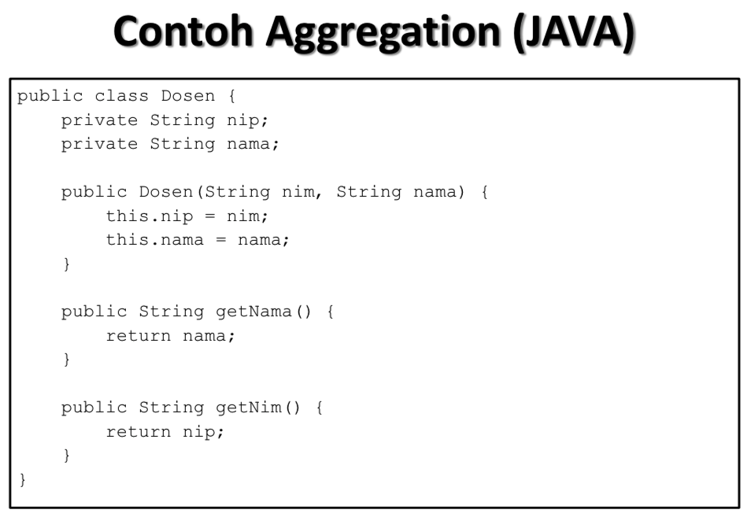

Slide 16
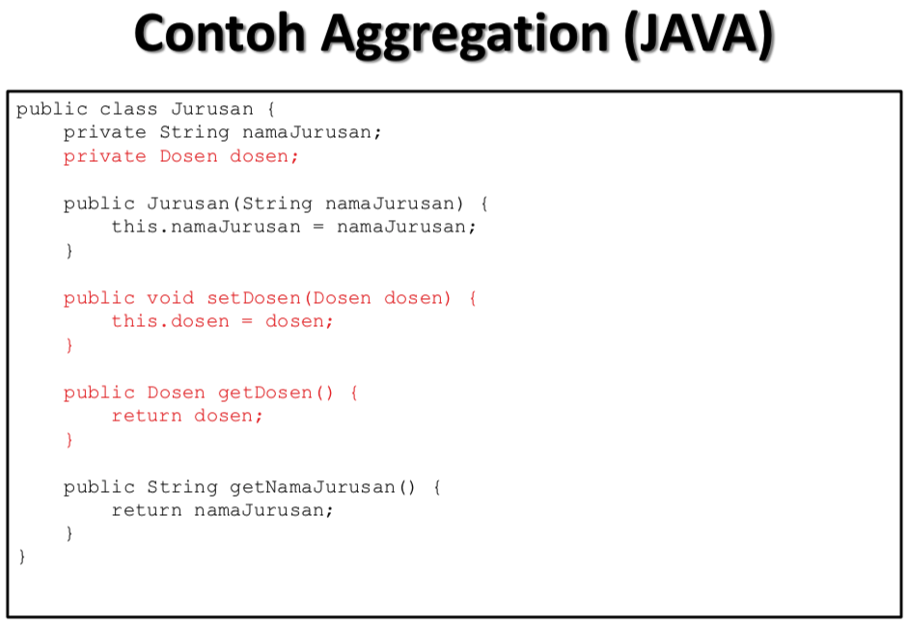

Slide 17
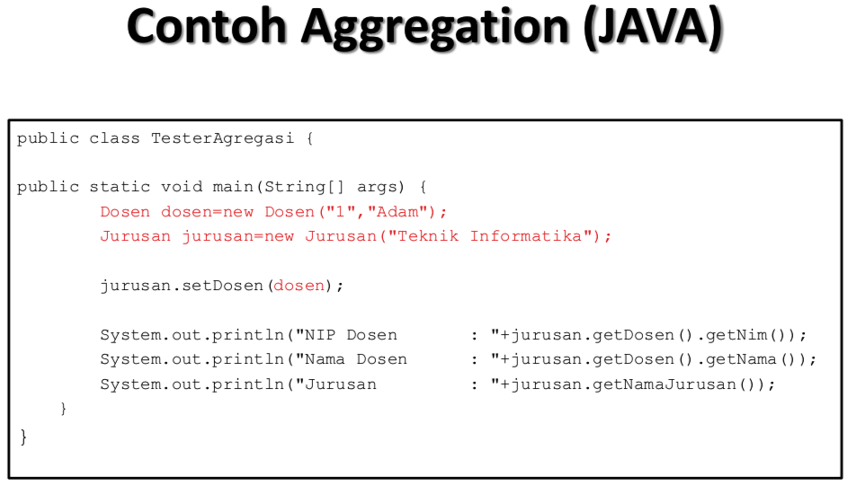

Slide 18
Inheritance (“is-a”)
Relasi yang mengekspresikan antara kelas yang lebih umum dengan kelas yang lebih khusus.
Contoh: Sebuah kelas PesanKilat turunan dari kelas Pesan. Kelas khusus PesanKilat mempunyai method khusus untuk prioritas pelanggan dan mempunyai method khusus dalam perhitungan ongkir, tetapi method untuk menambah barang dan kasir diturunkan dari kelas Pesan.

Slide 19
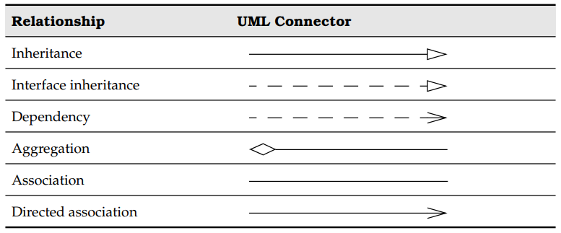
Notasi UML Relasi Kelas
(Horstmann dan Cornell, 2008)

Slide 20

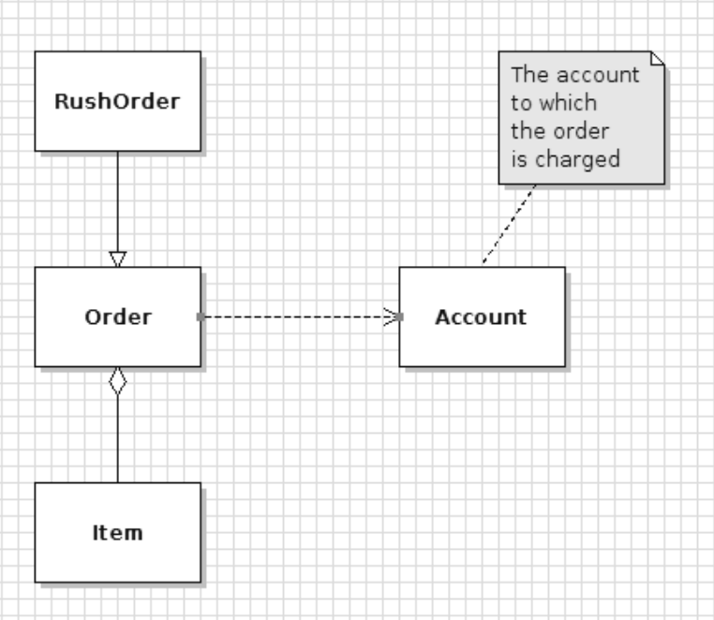
Contoh Relasi dalam Diagram Kelas
(Horstmann dan Cornell, 2008)

Slide 21


UML Tools
Kakas untuk membantu dalam merancang diagram UML
Visual Paradigm + NetBeans
Visual-paradigm.com/tutorials/modelinginnetbeans.jsp

Slide 22

UML Tools
Kakas untuk membantu dalam merancang diagram UML
ArgoUML
argouml.trigis.org

Slide 23

UML Tools
Kakas untuk membantu dalam merancang diagram UML
Violet
violet.sourceforge.net

Slide 24
Thanks!
Any questions?

